Slide 1
Sistema web de gerenciamento de sessões para RPG de mesa
Automatização de regras e abstração de cálculos para aprimoramento da experiência

Slide 2

Trabalho de Conclusão de Curso apresentado à Coordenação do Curso de Bacharelado em Sistemas de Informação como requisito parcial para obtenção do título de Bacharel em Sistemas de Informação.
Autor: Chrisley Washington Augusto da Silva Santos
Orientador: Prof. Dr. Frederico Nogueira Leite
Coorientadora: Profa. Msa. Carina Calixto Ribeiro de Araujo

Slide 3
Introdução
Adaptação de jogo analógico para o meio digital
Automatizar mecânicas e cálculos manuais
Aplicação de conhecimentos referentes ao desenvolvimento de software
Apresentar uma aplicação web usada no gerenciamento de sessões de um jogo de “RPG
de mesa”.

Slide 4

O que é RPG Role Playing Game
Participantes
jogadores: personagem
mestre: mediador e narrador
Composição
Narrativa
Estratégia
Mecânica
Atuação do sistema
anotações de valores
recorrência de cálculos
memorização de regras

Slide 5









Aplicação
Ferramentas
Banco de dados Postgresql
Servidor Java
Interface WEB
Metodologia Ágil Kanban
Funcionalidades
Cadastro de Usuários
Criação de Personagens
Criação de Sala Virtual
Realização de testes diversos
OBS: Formação do grupo e obtenção de um canal de comunicação ativo

Slide 6
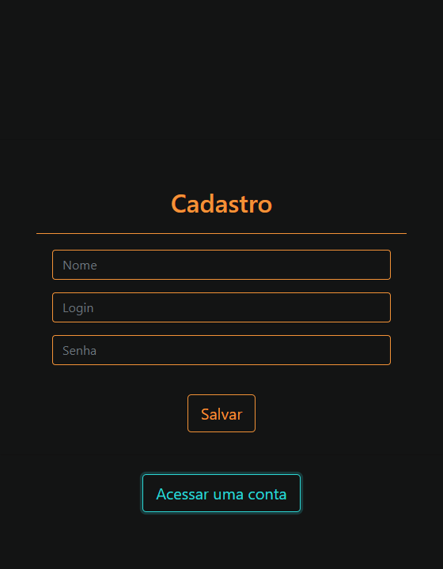
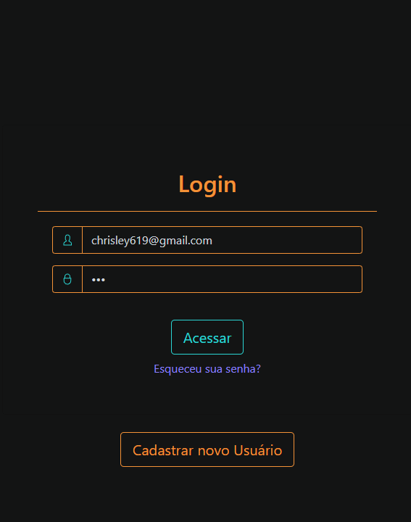
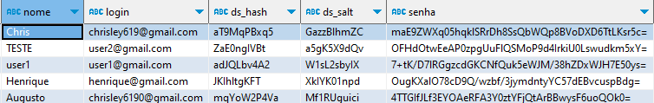

Cadastro
Login

Slide 7
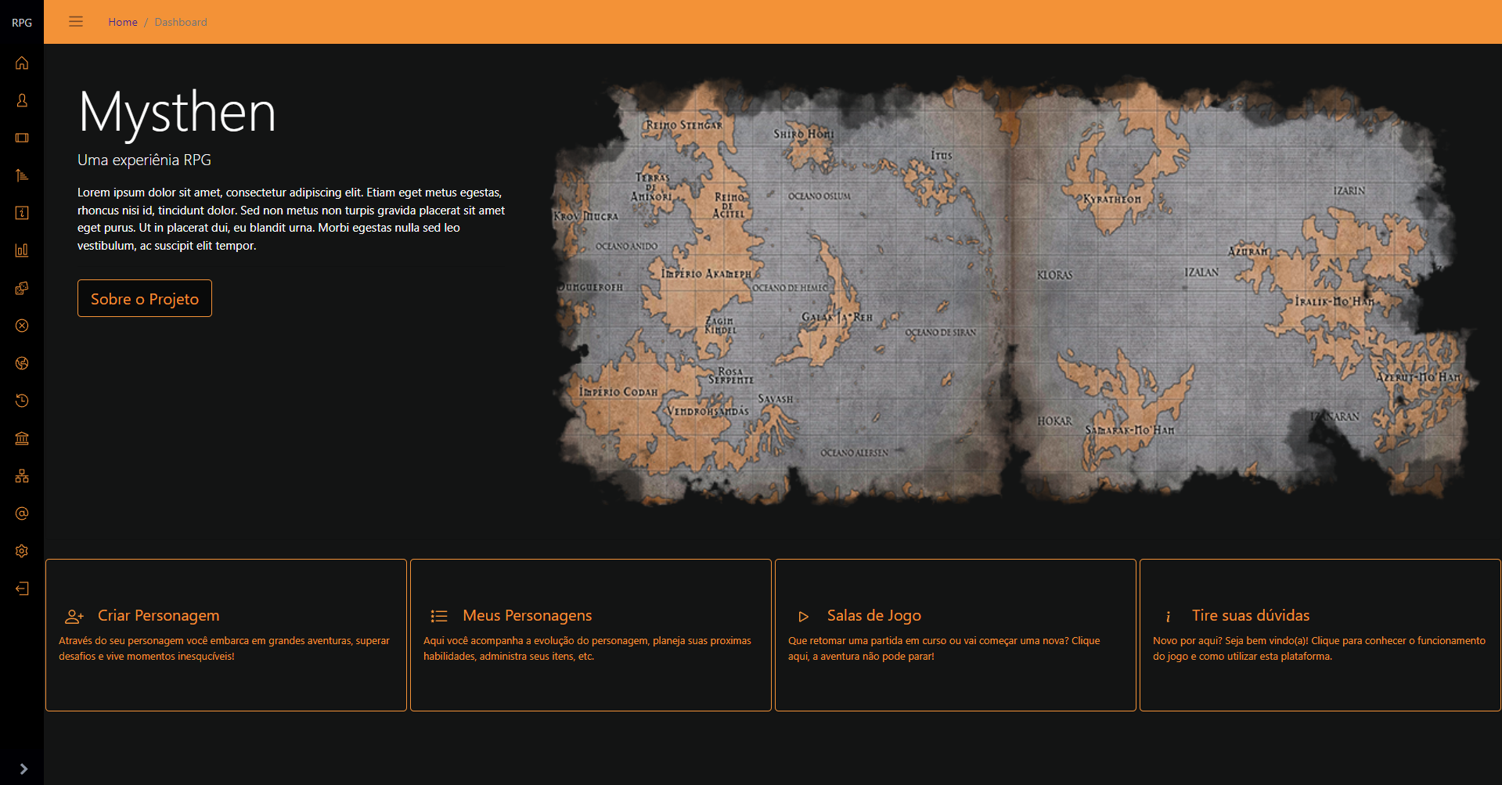
Tela Principal

Slide 8
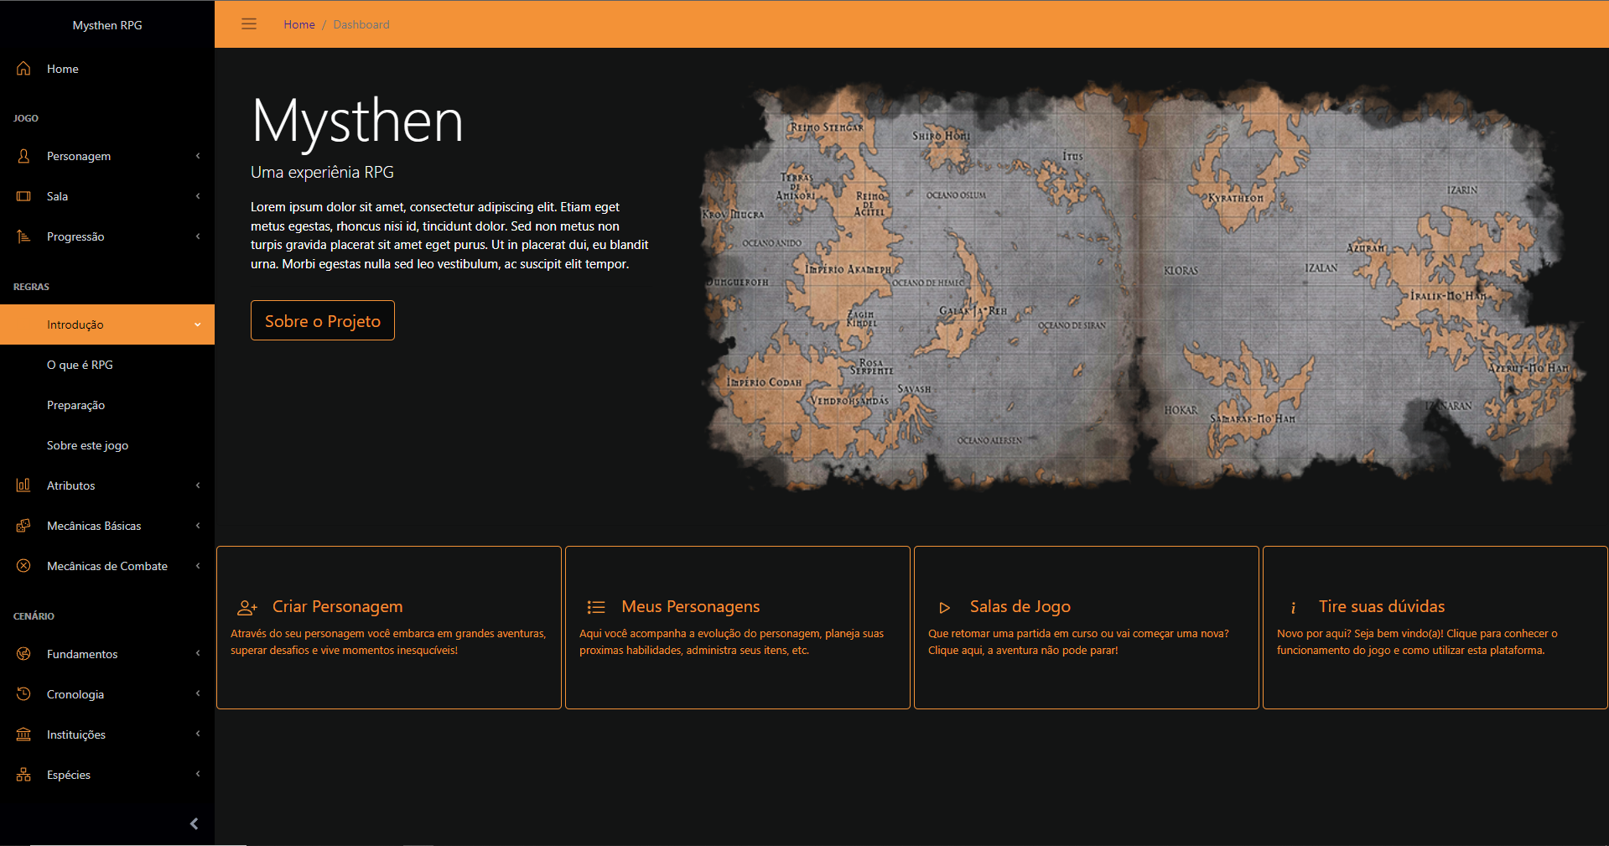
Tela Principal - Menu Lateral

Slide 9
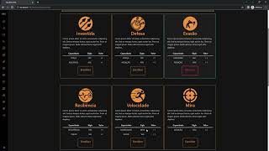
Criação de Personagens

Slide 10
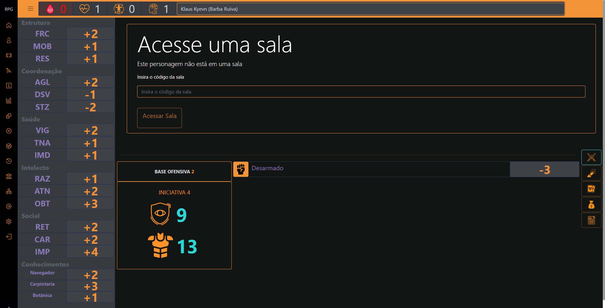
Painel de jogo - Personagem

Slide 11
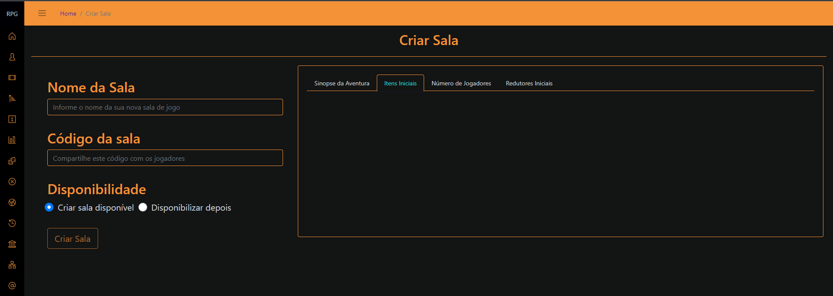
Criação de Salas

Slide 12
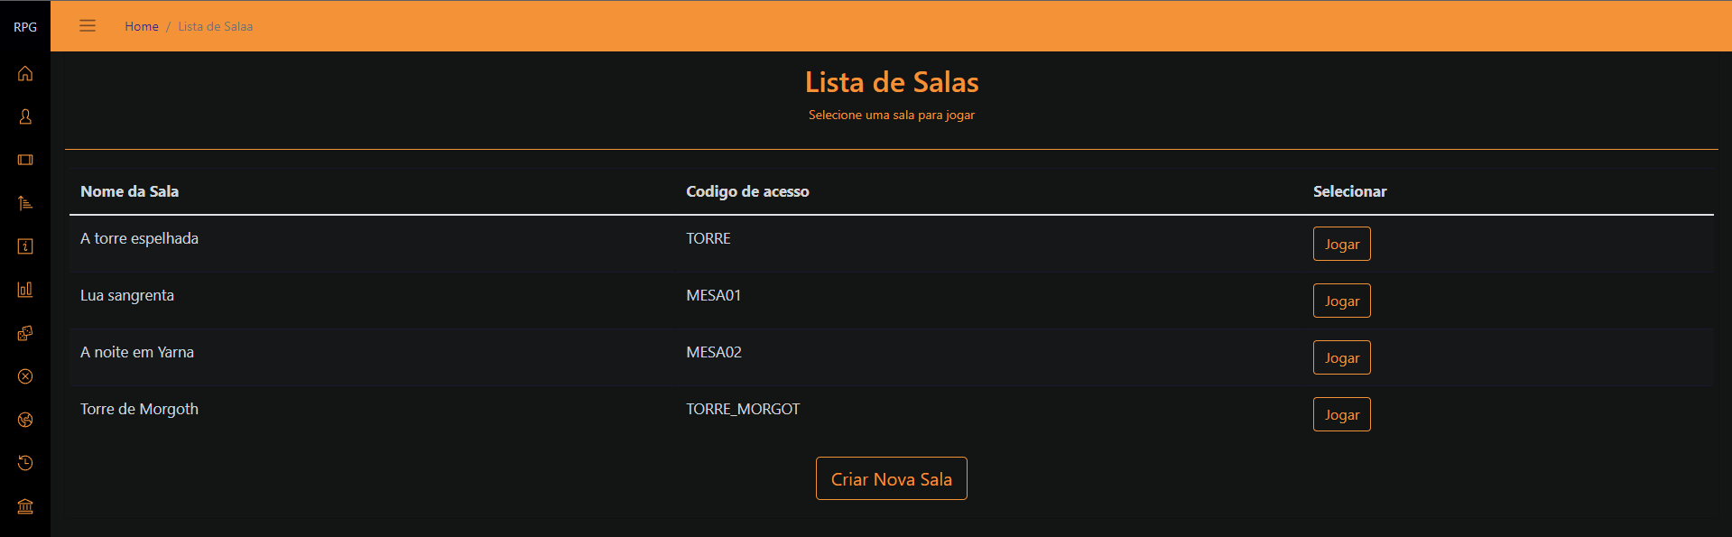
Criação de Salas - Lista de salas

Slide 13
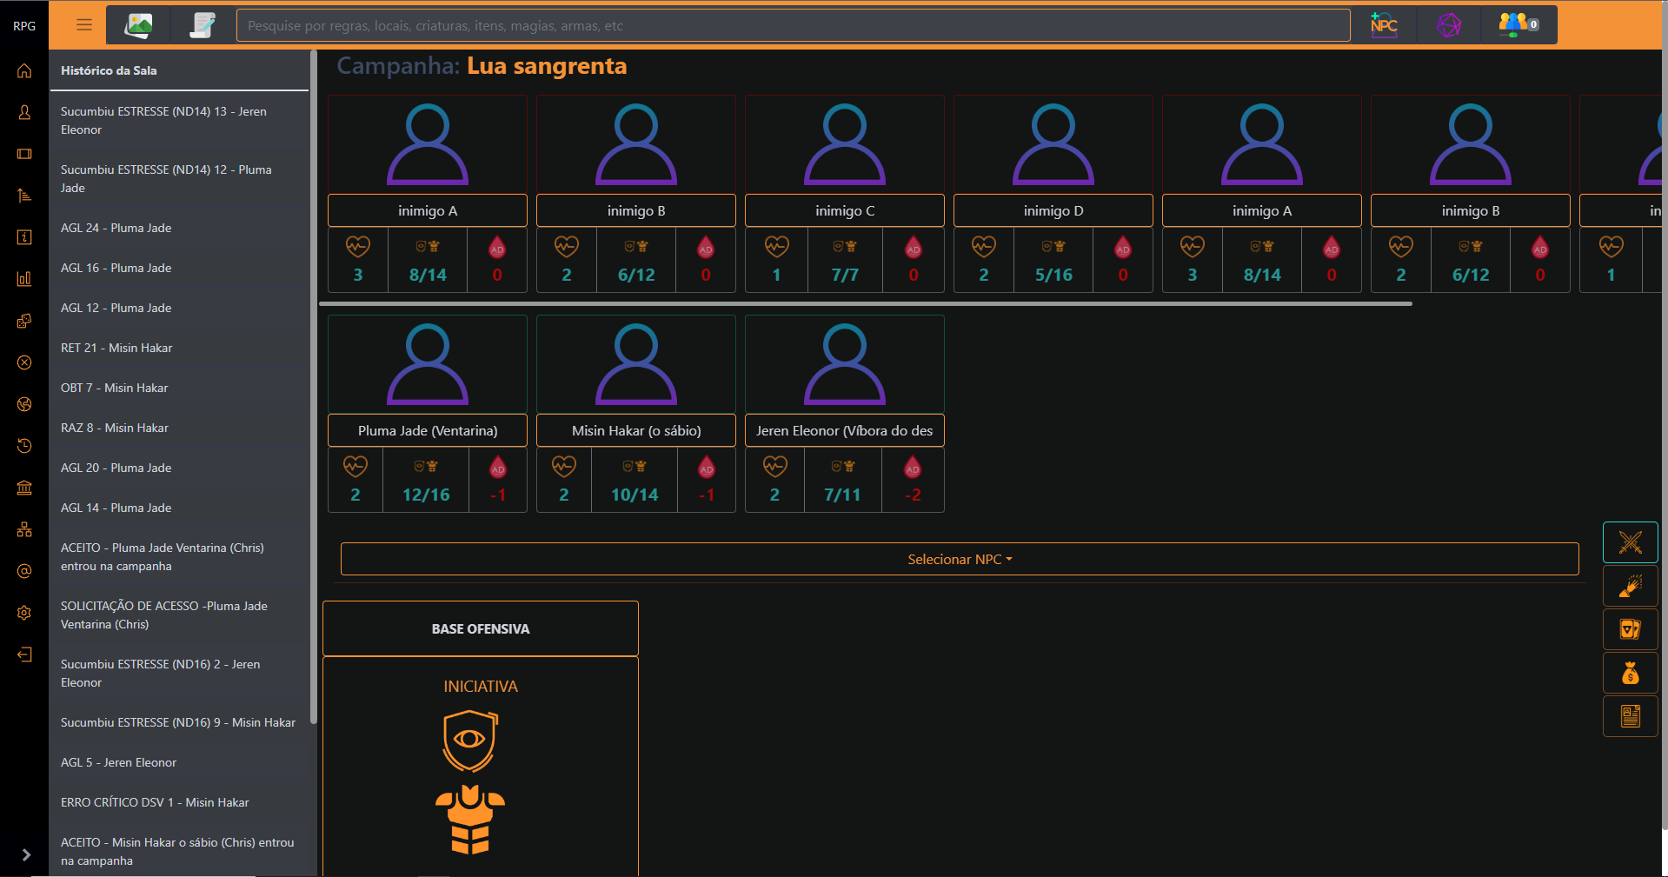
Painel de Jogo - Sala

Slide 14
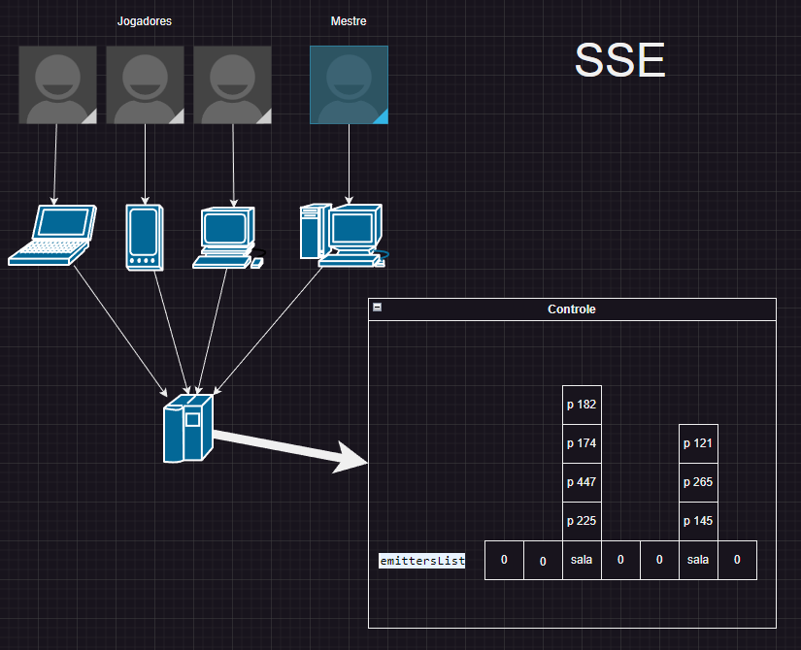
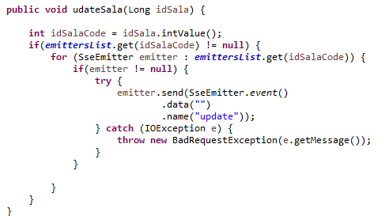
Comunicação SSE
Server Send Events
Cada cliente é um “emitter”
dados da conexão
servidor pode emitir eventos
cliente capta o evento

Slide 15
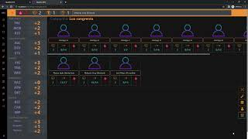
Demonstração

Slide 16
Considerações Finais e Agradecimentos
Restrições de escopo
Ausência
Validação
Testes documentados
Dificuldades:
Interfaces
Comunicação

